Slide 1
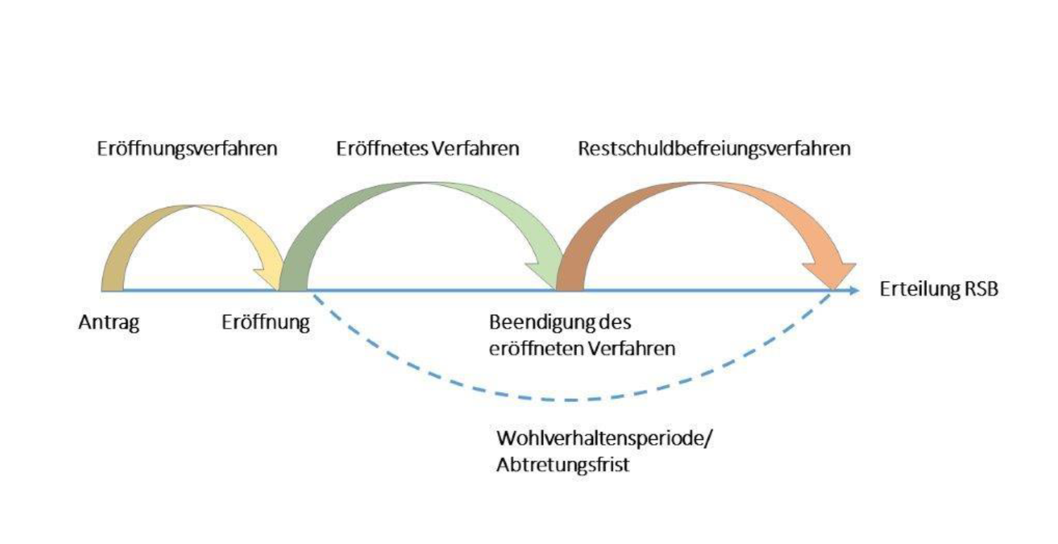

Slide 2

§ 4a InsO

Slide 3
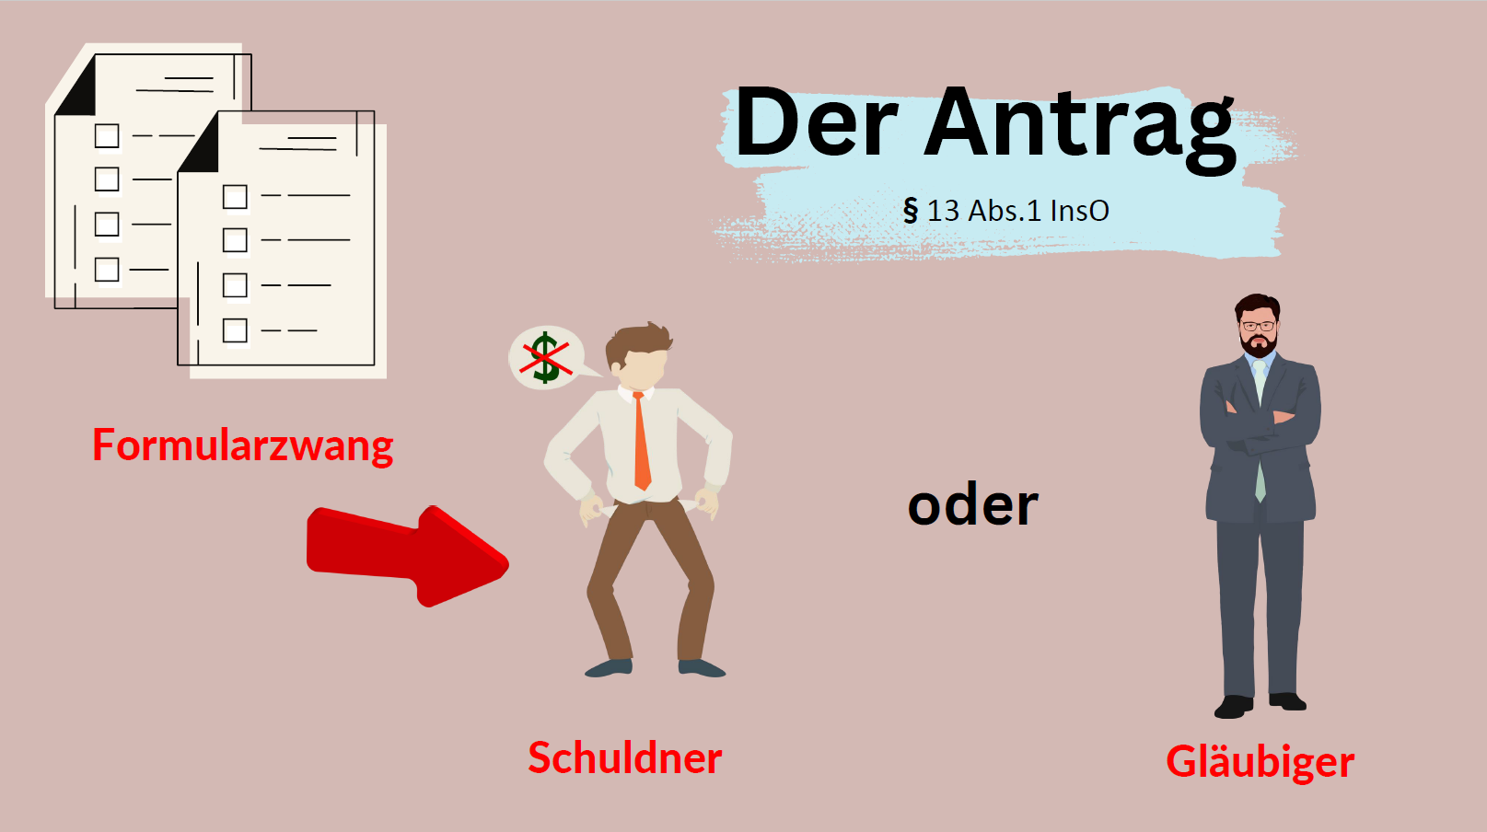
§ 13 I InsO

Slide 4
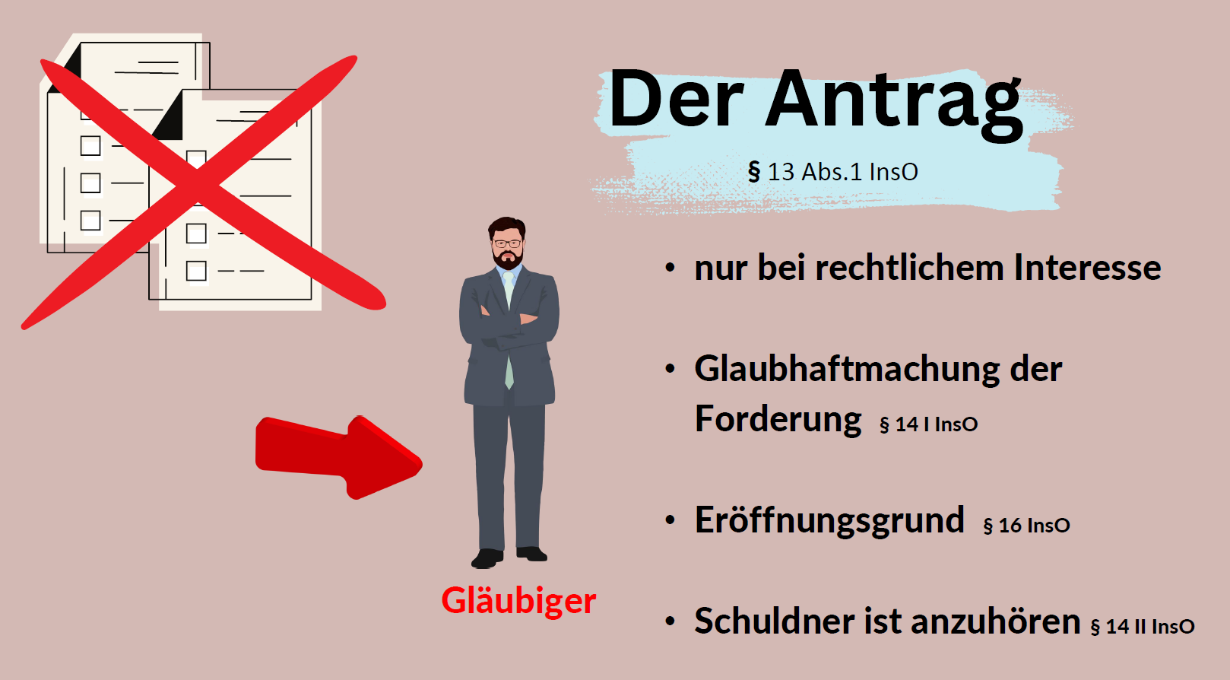
§ 13 I InsO

Slide 5
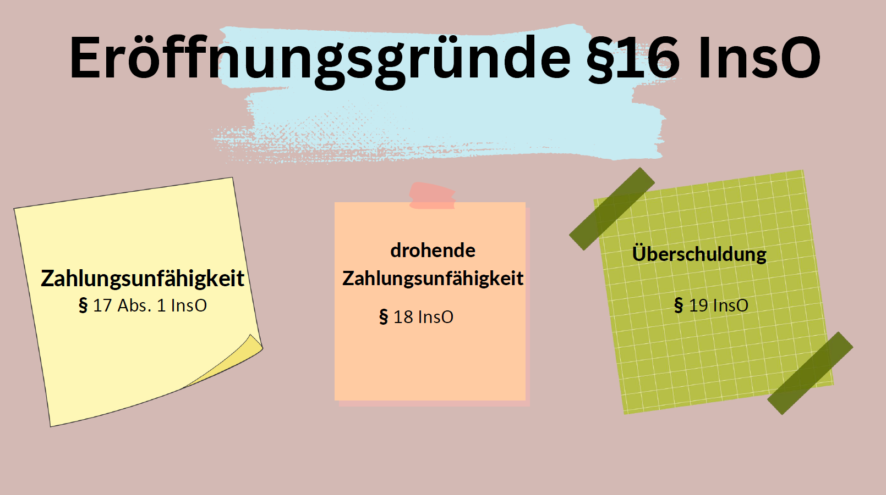

Slide 6


Slide 7
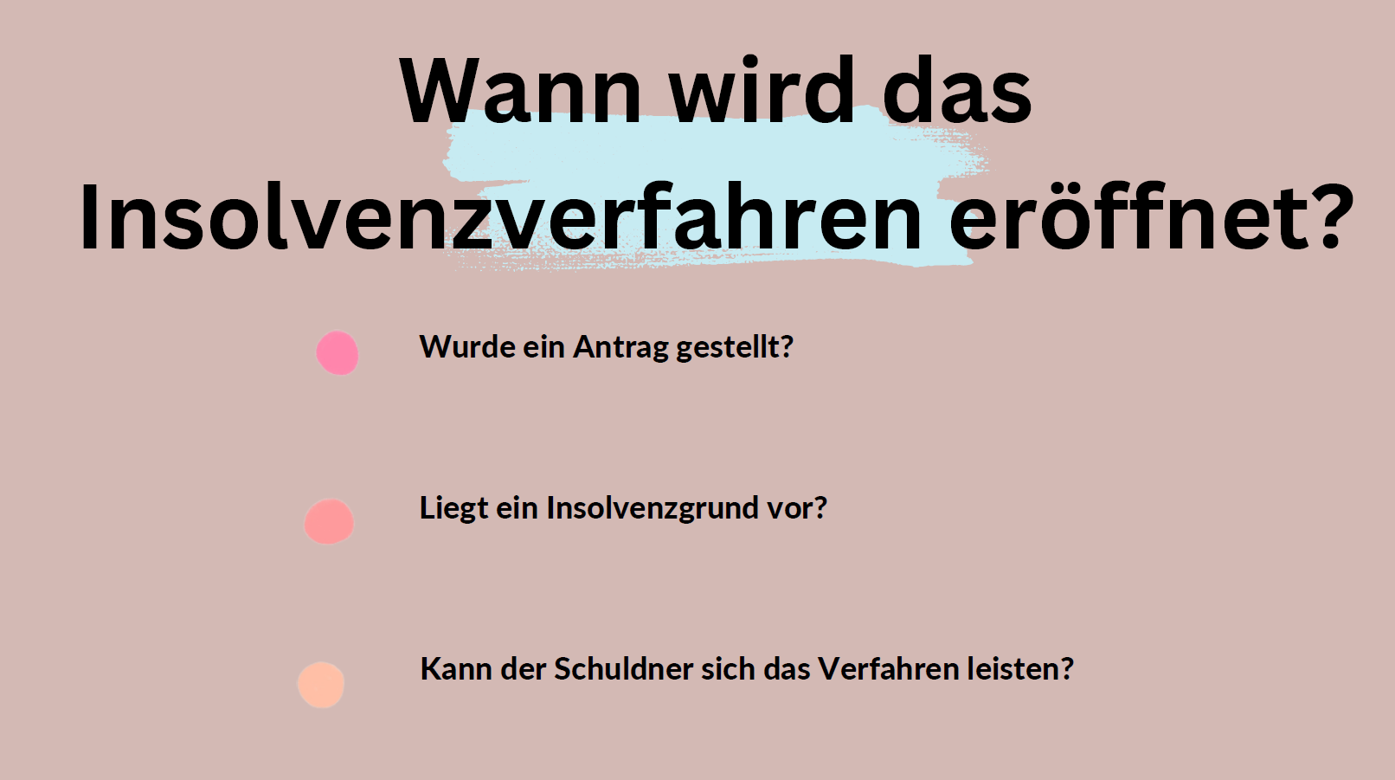

Slide 8
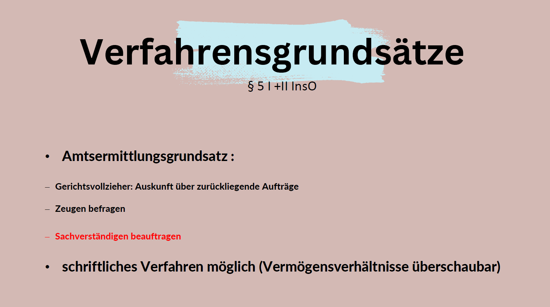
§ 5 I + II InsO

Slide 9


